Slide 1


Slide 2
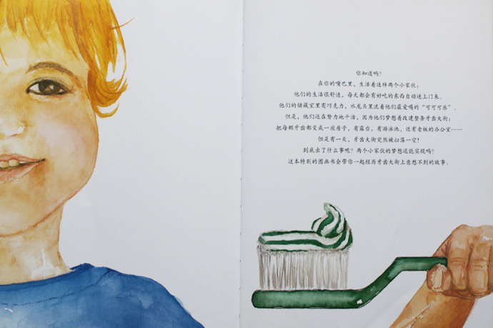
你知道吗?在你的嘴巴里,生活着这样两个小家伙:他们的生活很舒适，每天都会有好吃的东西自动送上门来。他们的储藏室里有巧克力，水龙头里流着他们最爱喝的“可可可乐”。但是，他们还在努力地干活，因为他们梦想着改建整条牙齿大街：把每颗牙齿都变成一座房子，有露台，有游泳池，还有老板的办公室……但是有一天，牙齿大街突然被扫荡一空！到底出了什么事呢？两个小家伙的梦想还能实现吗？这本特别的图画书会带你一起经历牙齿大街意想不到的故事。

Slide 3
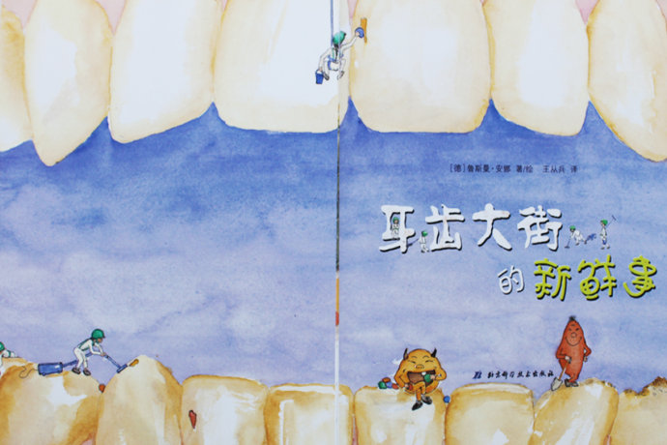

Slide 4
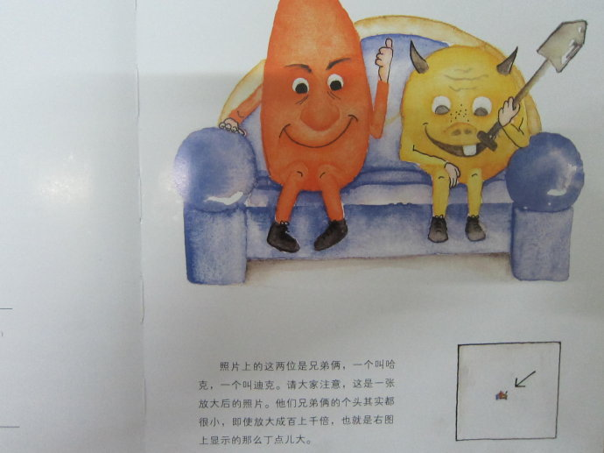
照片上的这两位是兄弟俩，一个叫哈克，一个叫迪克。请大家注意，这是一张放大后的照片。他们兄弟俩的个头其实都很小，即使放大成百上千倍，也就是右图上显示的那么丁点儿大。

Slide 5
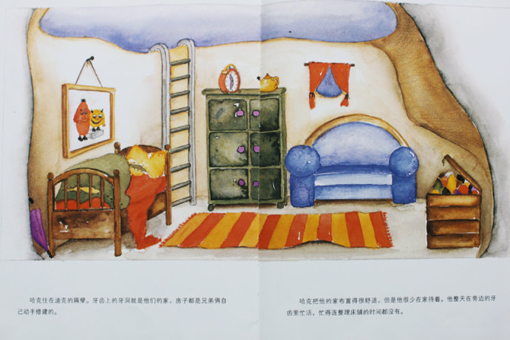
哈克住在迪克的隔壁。牙齿上的牙洞就是他们的家，房子都是兄弟俩自己动手修建的。
哈克把他的家布置得很舒适，但是他很少在家待着。他整天在旁边的牙齿里忙活，忙得连整理床铺的时间都没有。

Slide 6
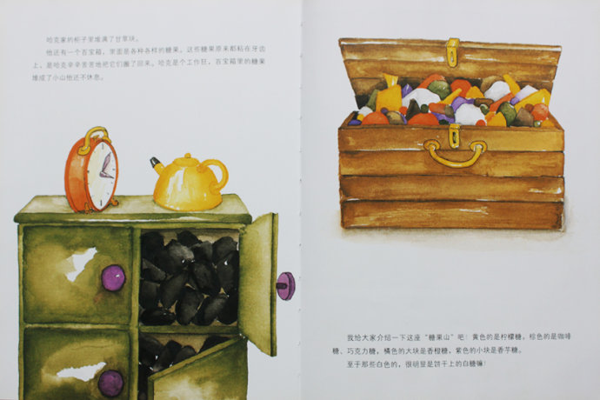
哈克家的柜子里堆满了甘草块。他还有一个百宝箱，里面是各种各样的糖果。这些糖果原来都粘在牙齿上，是哈克辛辛苦苦把他们搬回来的。哈克是个工作狂，百宝箱里的糖果堆成了小山他还不休息。我给大家介绍一下这座糖果山吧！黄色的是柠檬，棕色的是咖啡糖、巧克力糖，橘色的大块石香橙糖，紫色的小块是香芋糖。至于那些白色的，很明显是饼干上的白糖嘛！

Slide 7
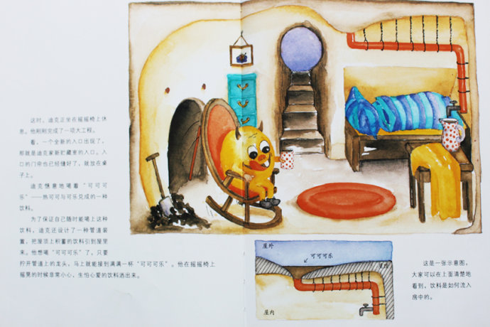
这时，迪克正坐在摇摇椅上休息。他刚刚完成了一项大工程。看，一个全新的入口出现了，那就是迪克家新贮藏室的入口。入口的门帘也已经缝好了，就放在桌子上。迪克惬意地喝着“可可可乐”——热乐乐与可乐兑成的一种饮料。为了保证自己随时能喝上这种饮料，迪克还设计了一种管道装置，把屋顶上积蓄的饮料引到屋里来。他想喝“可可可乐”了，只要拧开管道上的龙头，马上就能接到满满一杯“可可可乐”。他在摇摇椅上摇晃的时候非常小心，生怕心爱的饮料洒出来。这是一张示意图，大家可以在上面清楚地看到，饮料是如何流入房中的。

Slide 8
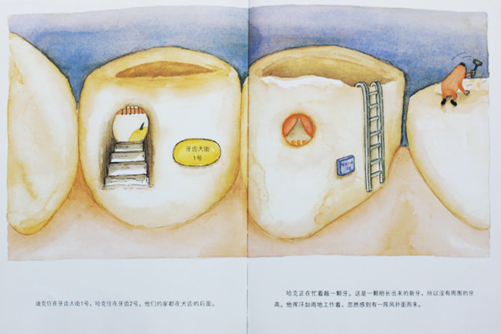
迪克住在牙齿大街1号，哈克住在牙齿大街2号。他们的家都在犬齿的后面。哈克正在忙着敲一颗牙。这是一颗刚长出来的新牙，所以没有周围的牙高。他挥汗如雨地工作着，忽然感到有一阵风扑面而来。

Slide 9
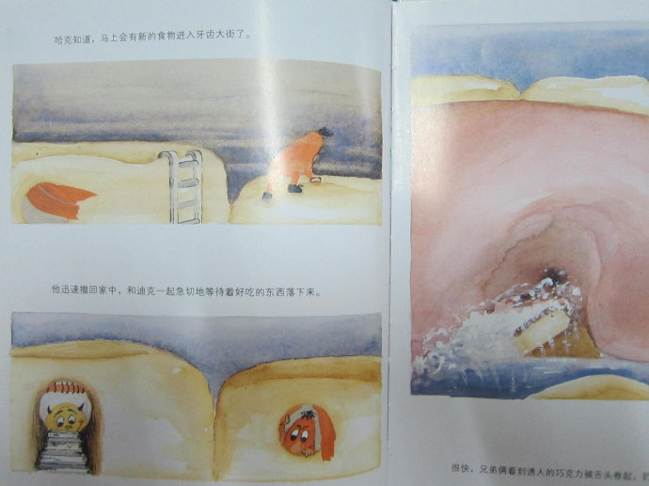
哈克知道，马上会有新的事物进入牙齿大街。他迅速撤回家中，和迪克一起急切的等待着还吃的东西落下来。很快，兄弟俩看到了诱人的巧克力被舌头卷起，扔到了唾液里。

Slide 10
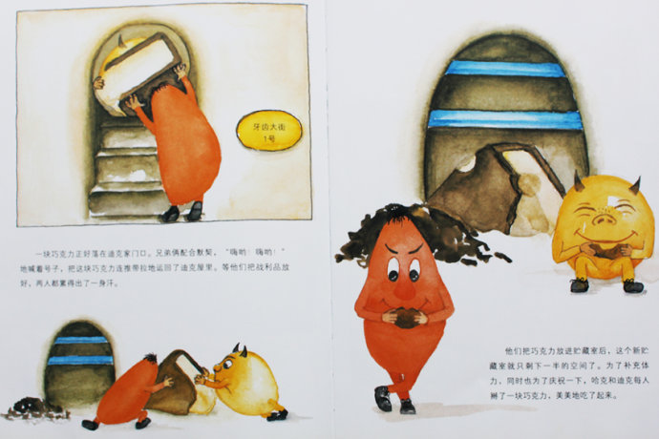
一块巧克力正好落在迪克家门口，兄弟俩配合默契，“嗨呦”“嗨呦”地喊着号子，把这块巧克力连推带拉地运回了迪克家，等他们把战利品放好，俩人都累得出了一身汗。他们把巧克力放到储藏室里，这个新储藏室就只剩下一半的空间了。为了补充体力，同时也为了庆祝一下，哈克和迪克每人掰了一块巧克力，美美地吃了起来。

Slide 11
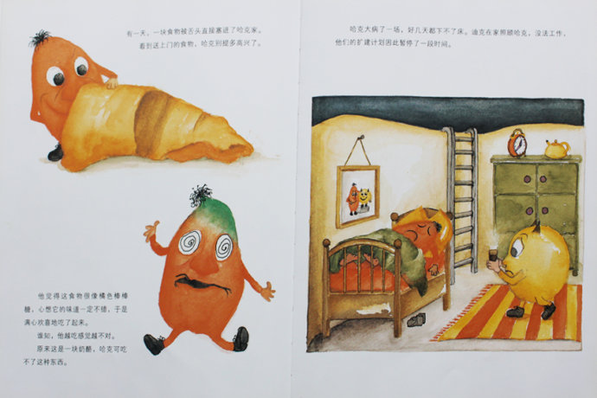
有一天，一块食物被舌头直接塞进了哈克家。看到送上门的食物，哈克别提多高兴了。他觉得这食物很像橘色棒棒糖，心想它的味道一定很不错，于是满心欢喜地吃了起来。谁知，他越吃越感觉不对，原来这是一块奶酪，哈克可吃不了这种东西。哈克大病了一场，好几天都下不了床。迪克在家照顾哈克，没法工作，他们的扩建计划因此暂停了几天。

Slide 12
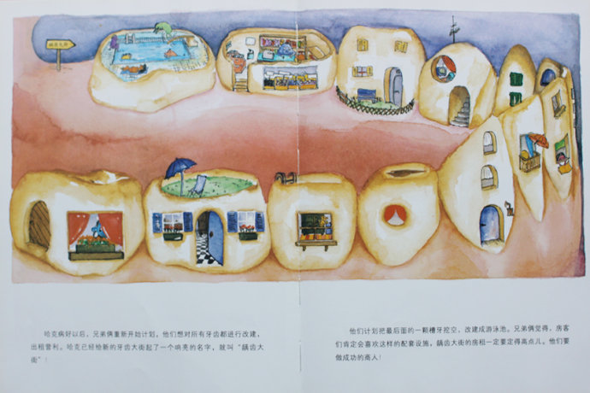
哈克病好以后，兄弟俩重新开始计划，他们想对所有的牙齿都进行改建，出租盈利。哈克已经给新的牙齿大街起了个响亮的名字，就叫“龋齿大街”！他们计划把最后面的一颗槽牙挖空，改建成游泳池。兄弟俩觉得，房客们肯定会喜欢这样的配套设施，龋齿大街的房租一定要订的高一些，他们要做成功的商人。

Slide 13
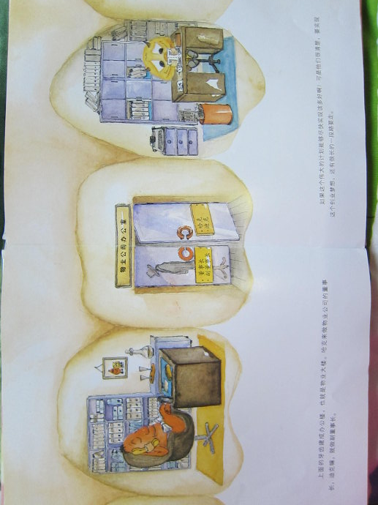
上面的牙齿建成办公楼，也就是物业大楼。哈克来做物业公司的董事长，迪克嘛，就坐副董事长。如果这个伟大的计划能快点实现该多好呀！可是他们很清楚，要实现这个创业梦想，还有很长的一段路要走。

Slide 14
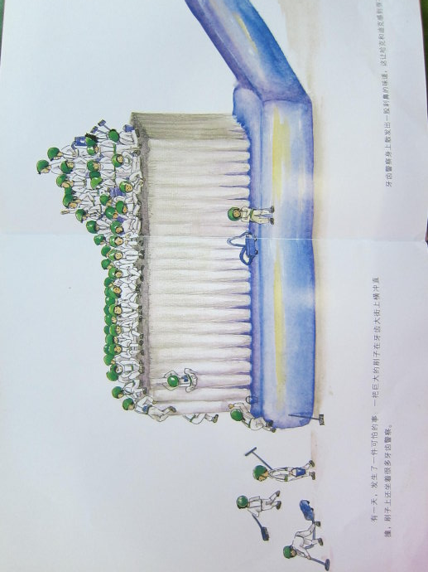
有一天发生了一件可怕的事情：一把巨大的刷子在牙齿大街上横冲直撞，刷子上还坐着很多牙齿警察。牙齿警察身上还散发着一种刺鼻的味道，这让哈克和迪克感到很不舒服。

Slide 15
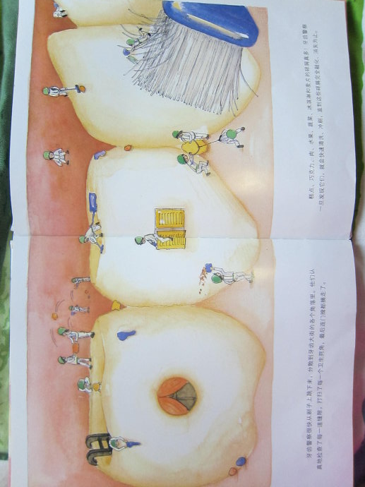
牙齿警察很快从刷子上跳下来，分散到牙齿大街的各个角落，他们认真检查了每一道缝隙，打扫了每一个卫生死角，最后连门牌都摘走了。糕点、巧克力、肉、水果、蔬菜、冰淇淋和麦片的碎屑真多！牙齿警察一旦发现它们，就会快速清洗、冲刷，直到这些碎屑完全融化、消失为止。

Slide 16
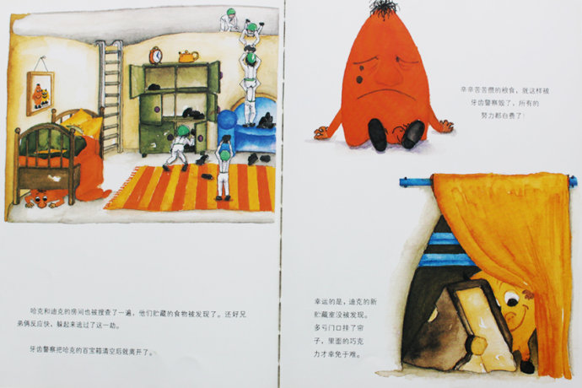
哈克和迪克的房间也被搜查了一遍，他们储藏的食物被发现了，还好兄弟俩反应快，躲起来逃过了这一劫。牙齿警察把哈克的百宝箱清空后就离开了。辛辛苦苦攒的粮食，就这样被牙齿警察毁了，所有的努力都白费了。幸运的是，迪克的新储藏室每有被发现，多亏门口挂着帘子，里面的巧克力才幸免于难。

Slide 17
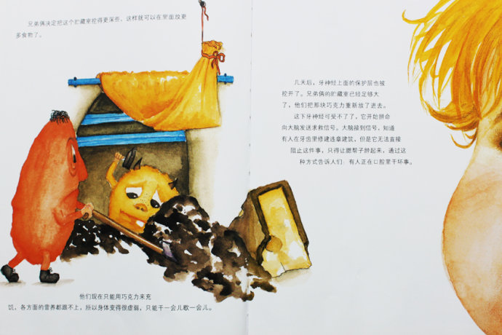
兄弟俩决定将这个储藏室挖的更深些，这样就可以在里面放更多的食物了。他们现在只能用巧克力来充饥，各方面的营养都跟不上，所以身体变得很虚弱，只能干一会歇一会。几天后，牙神经上面的保护层也被挖开了。兄弟俩的储藏室已经足够大了，他们把那些巧克力重新放进去。这下牙神经可受不了了，它开始向大脑发送求救信号，大脑接到信号，知道有人在牙齿里修建违章建筑，但它无法阻止这些事情，只得让腮帮子鼓起来，通过这种方式告诉人们，有人正在口腔里干坏事。

Slide 18
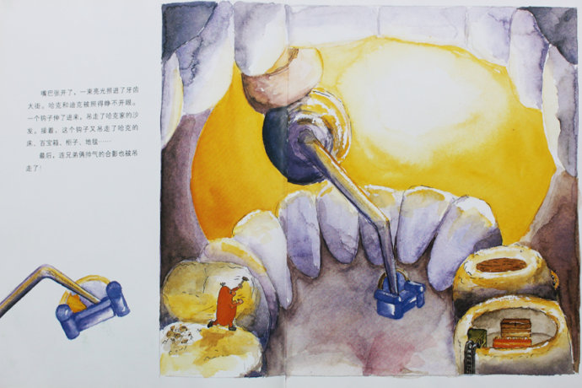
嘴巴张开了。一束亮光照进了牙齿大街，哈克和迪克被照的睁不开眼，一个钩子伸了进来，钓走了哈克家的沙发，接着，这个钩子又钓走了哈克的床、百宝箱、柜子、地毯，最后连兄弟俩帅气的合影也被钓走了。

Slide 19
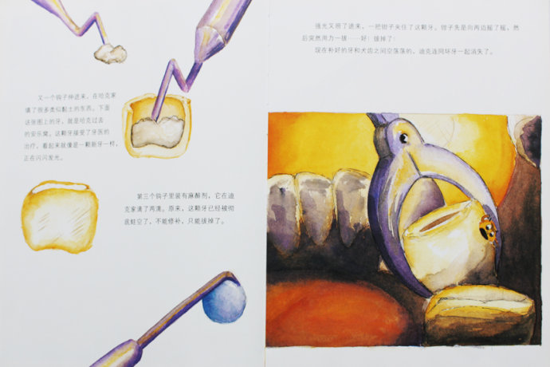
有一个钩子伸进来，在哈克家填了很多类似于黏土的东西，下面这张图的牙，就是哈克过去的安乐窝。这颗牙接受了牙医的治疗，看起来就像是一颗新牙一样，正在闪闪发光。第三个钩子里装有麻醉剂，它在迪克家滴了两滴。原来，这颗牙已经被彻底蛀空了，不能修补，只能拔掉了。强光又照了进来，一把钳子夹住了这颗牙，钳子先是向两边摇了摇，然后突然用力一拔，好，拔掉了！现在不好的牙和犬牙之间空荡荡的，迪克连同坏牙一起消失了。

Slide 20
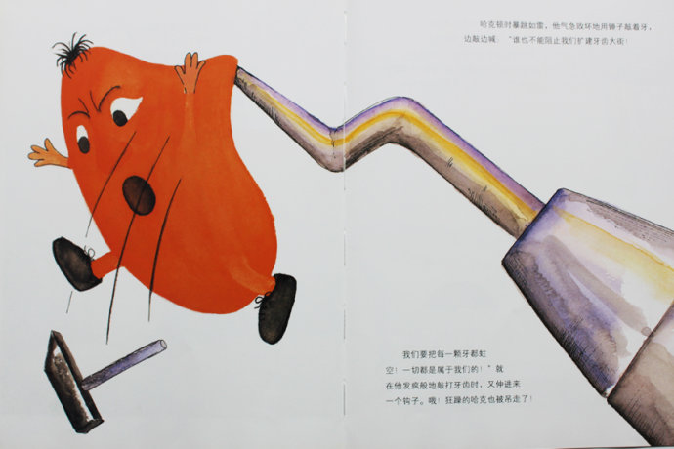
哈克顿时暴跳如雷，，他气急败坏的用锤子敲着牙，边敲边喊：“谁也不能阻止我们扩建牙齿大街！我们要把每一颗牙都蛀空，一切都是属于我们的！”就在他发疯般的敲打牙齿时，又伸进来一个钩子。哦，狂躁的哈克也被钓走了。

Slide 21
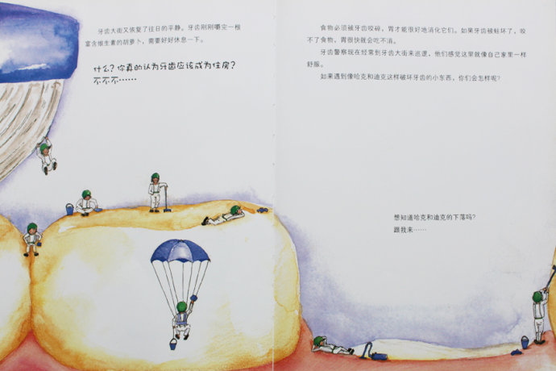
牙齿大街又恢复了往日的平静。牙齿刚刚嚼完一根富含维生素的胡萝卜，需要好好休息一下。什么？你真的认为牙齿应该成为住房？不不不……食物必须被牙齿咬碎，胃才能很好地消化它们。如果牙齿被蛀坏了，咬不了食物，胃很快就会吃不消。牙齿警察现在经常到牙齿大街来巡逻，他们感觉这里就像自己家里一样舒服。如果遇到像哈克和迪克这样破坏牙齿的小东西，你们会怎样呢？想知道哈克和迪克的下落吗？跟我来……

Slide 22
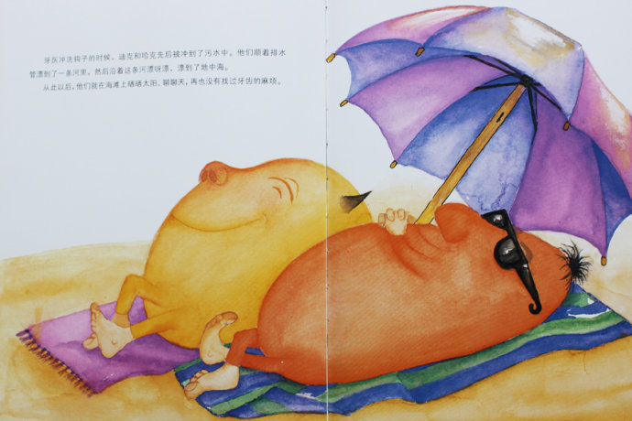
牙医冲洗钩子的时候，哈克和迪克先后被冲到了污水中，他们顺着排水管漂到了一条河里，然后沿着这条河漂呀漂，漂到了地中海。从此以后，它们就在海滩上晒晒太阳，聊聊天，再也没有找过牙齿的麻烦。

Slide 23
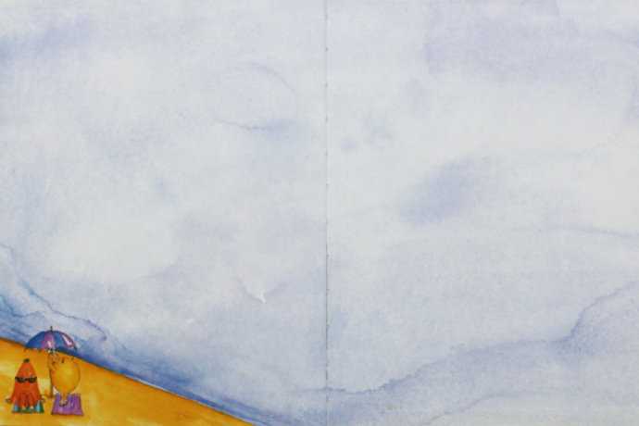

Slide 24
